Slide 1
Применение математического моделирования нестационарного потока в жидкостных блоках детектирования
Королев Алексей Андреевич
АО «СНИИП», Конструкторский отдел

Slide 2
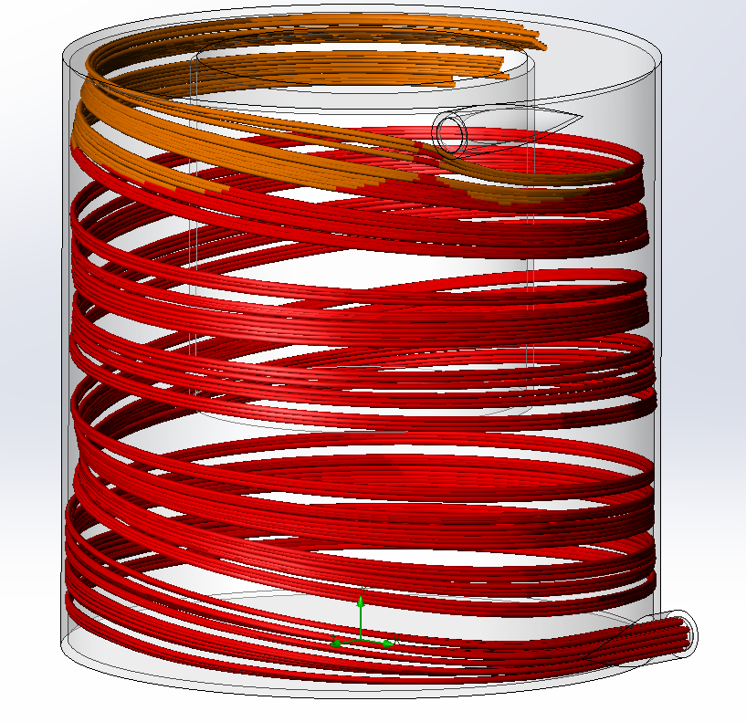
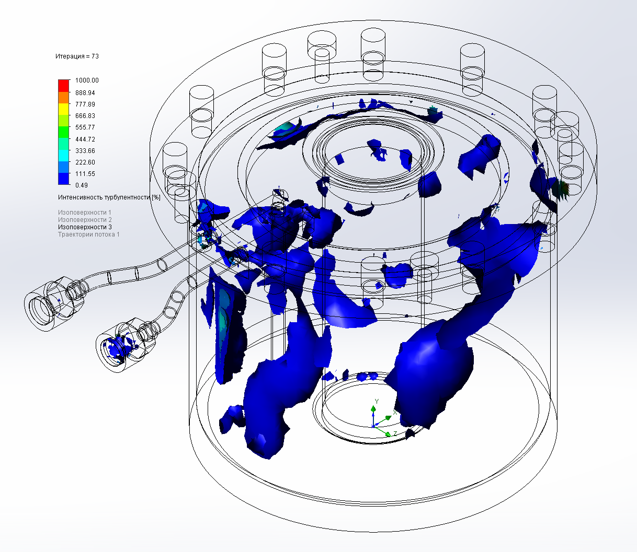
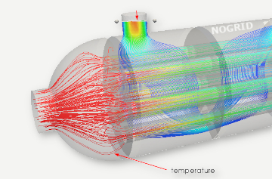
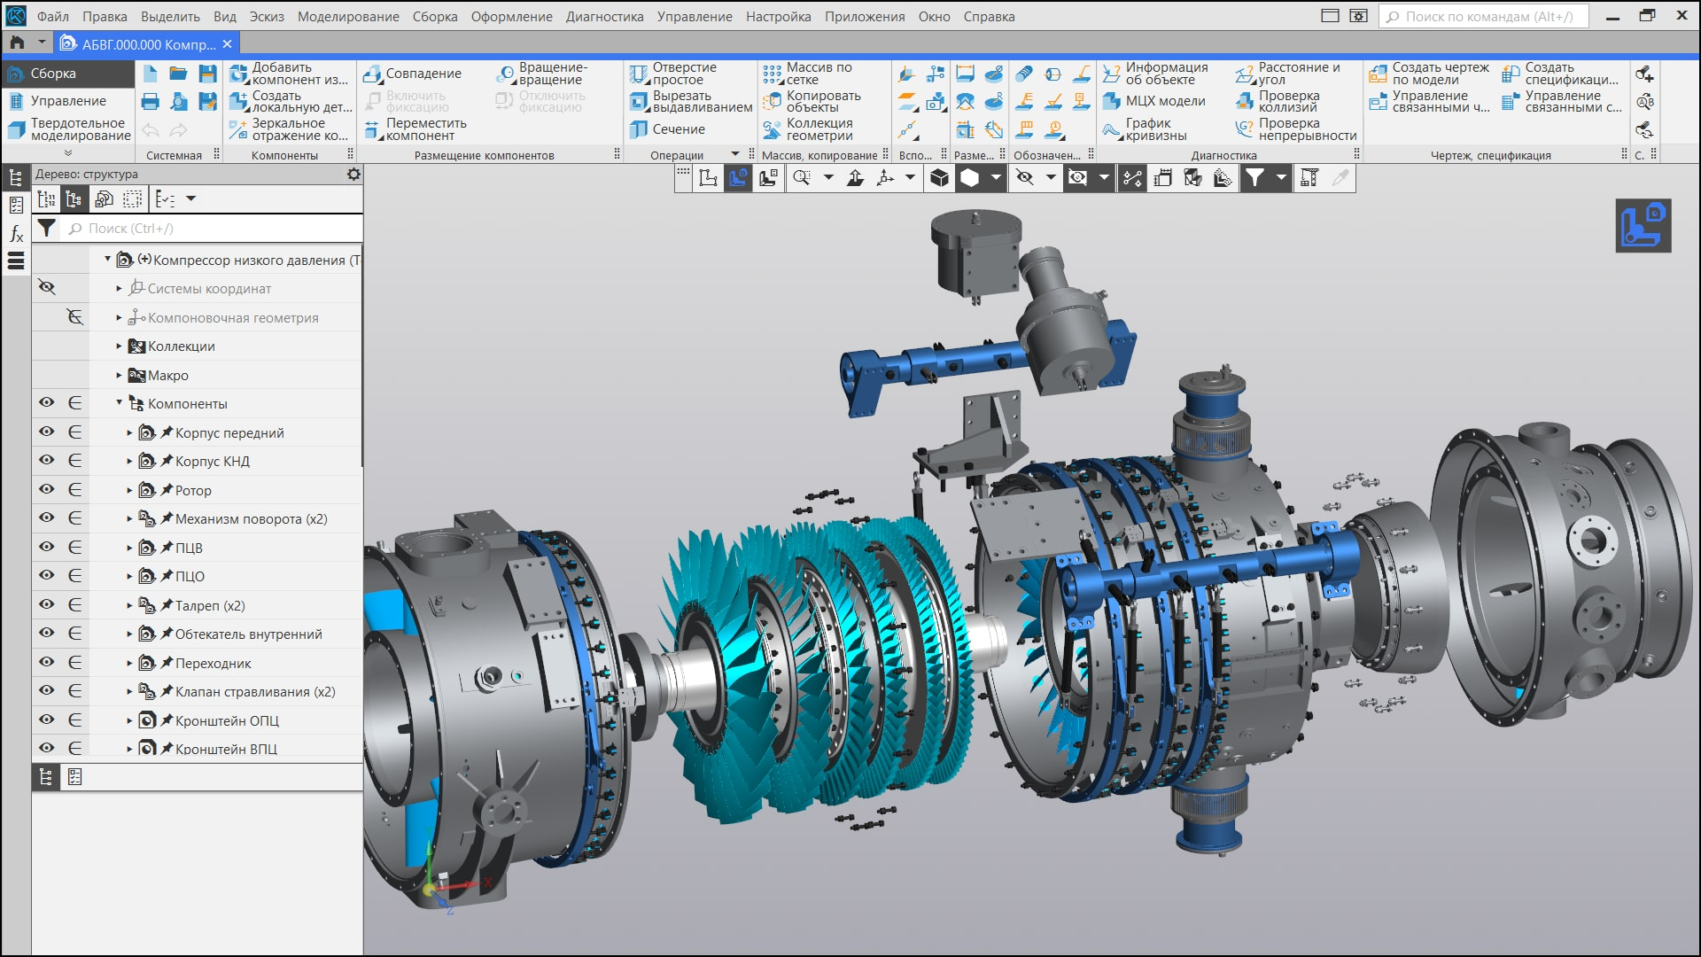
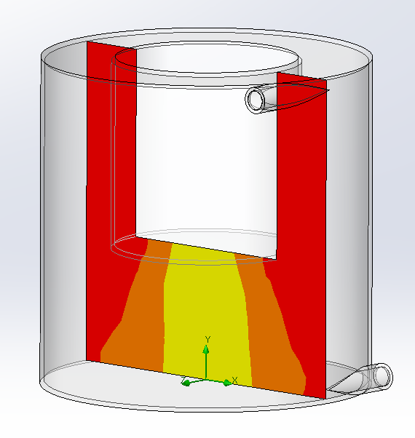
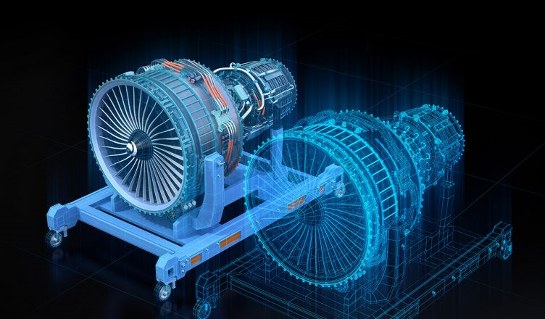
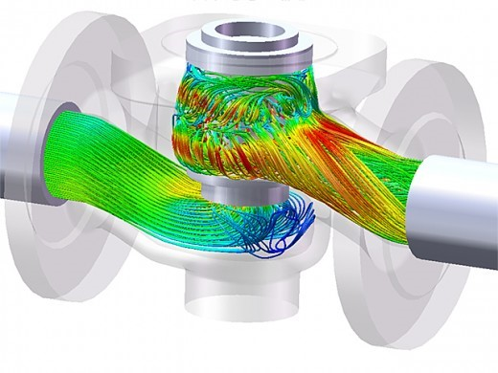
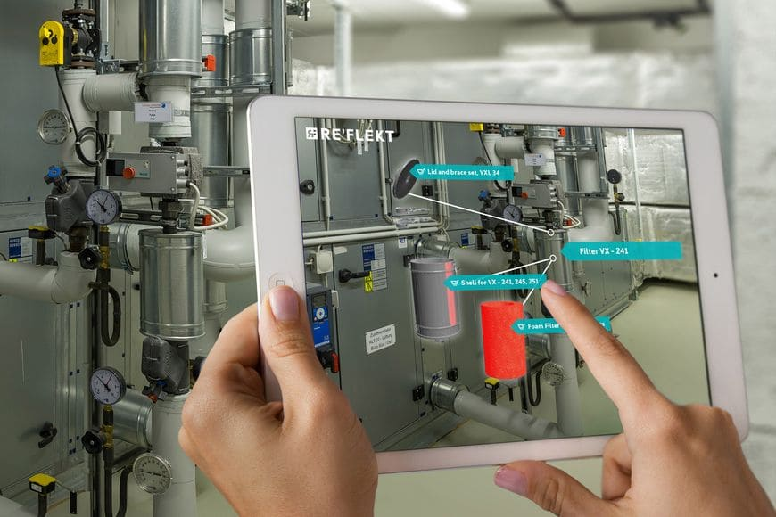
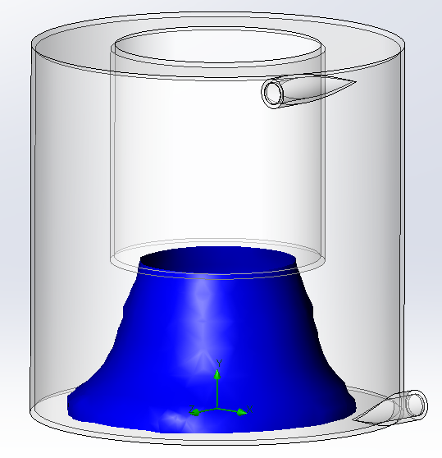
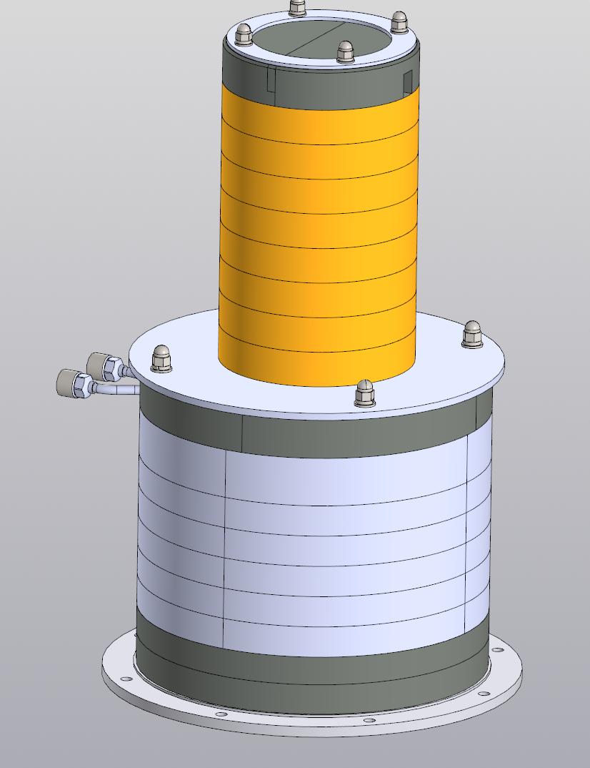
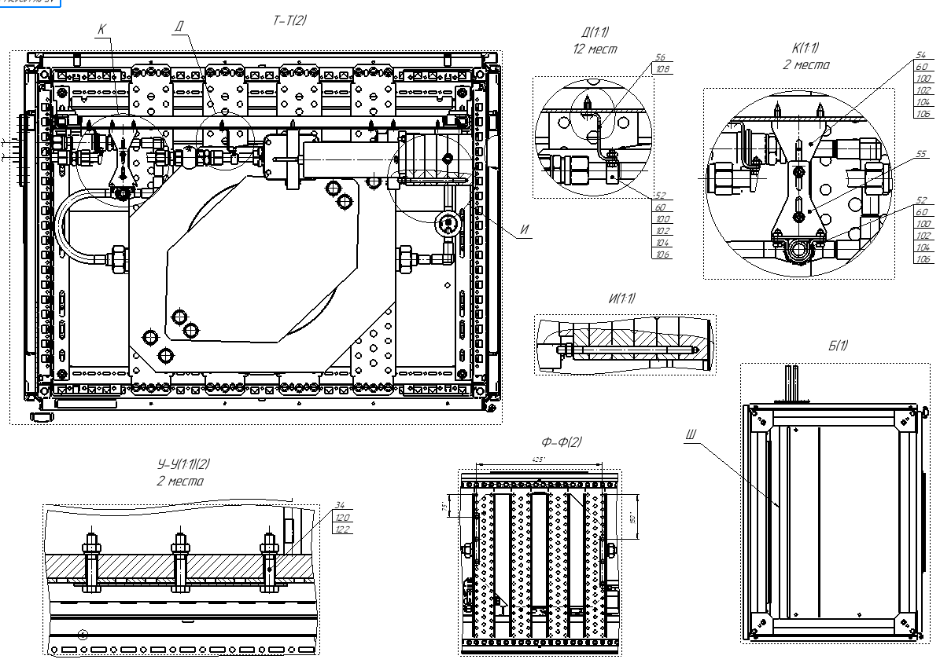
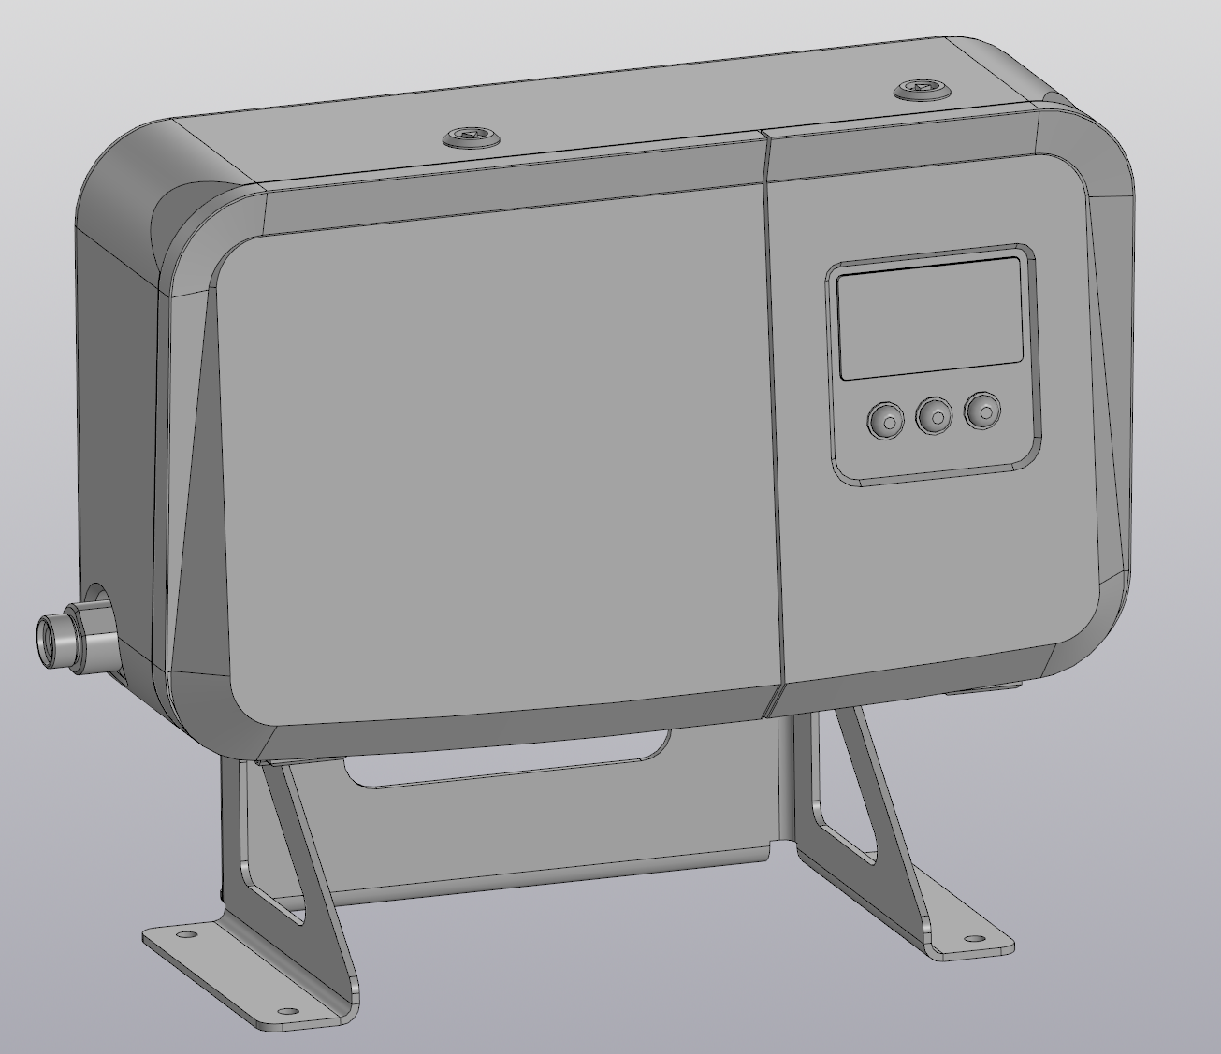
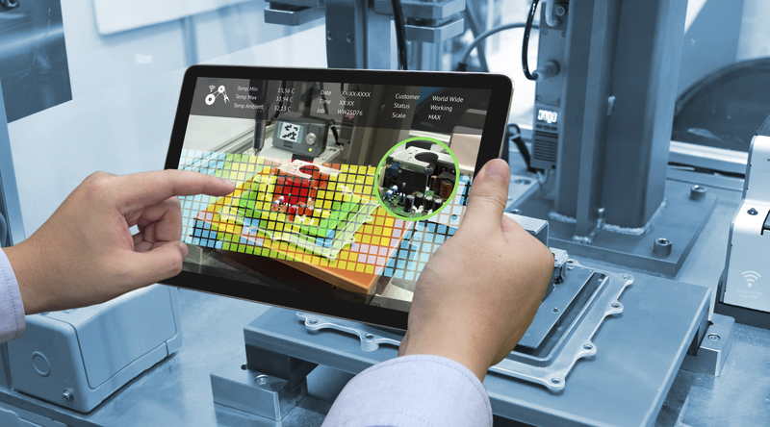
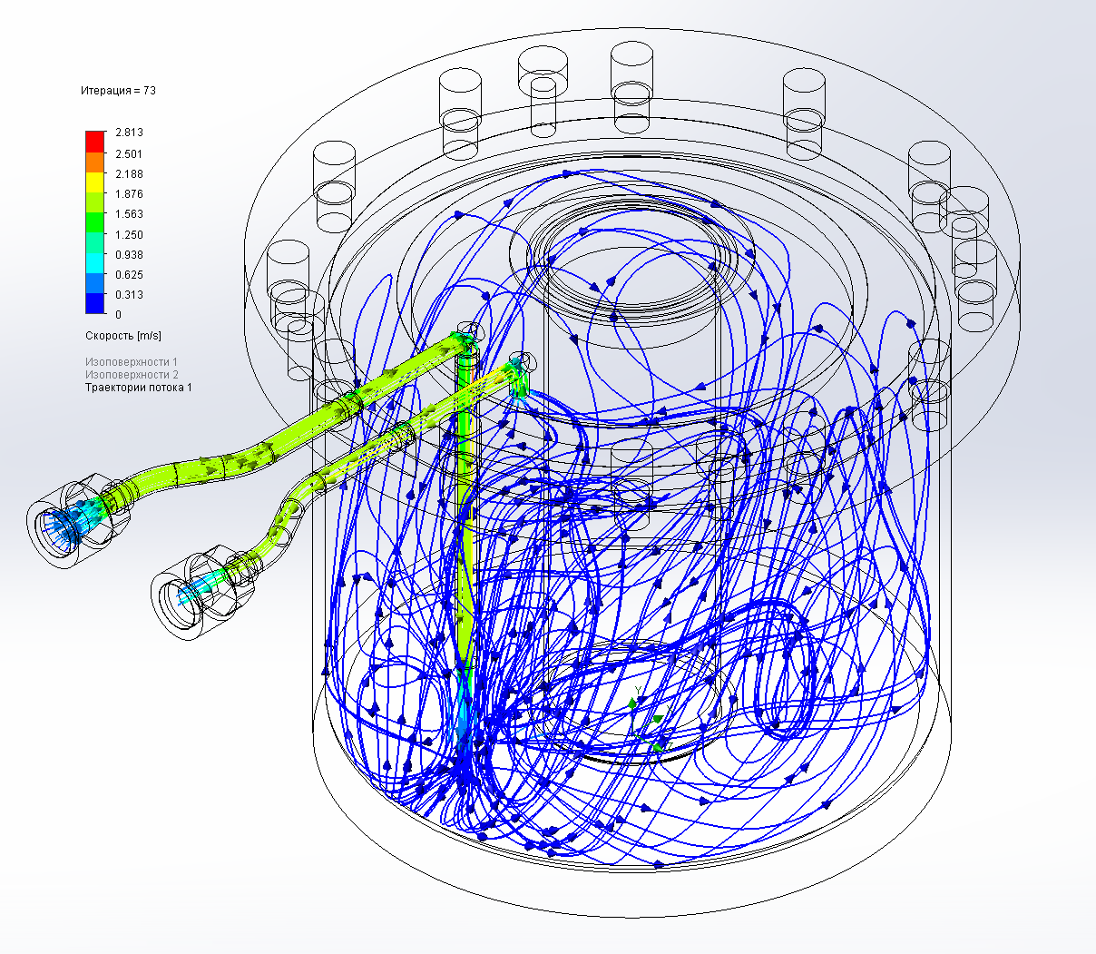
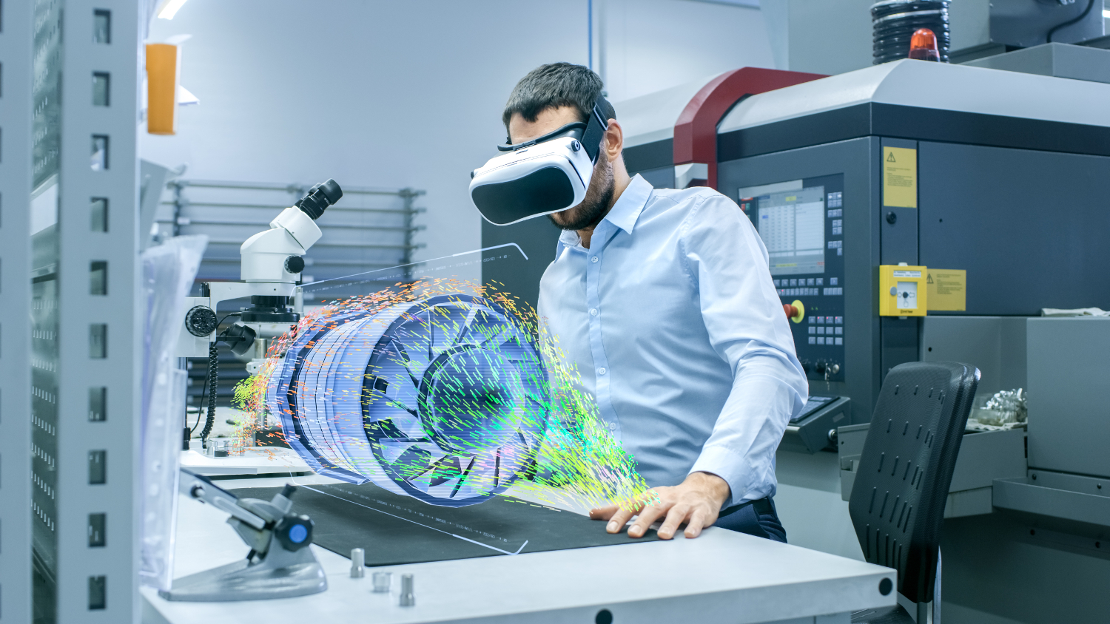
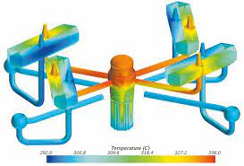
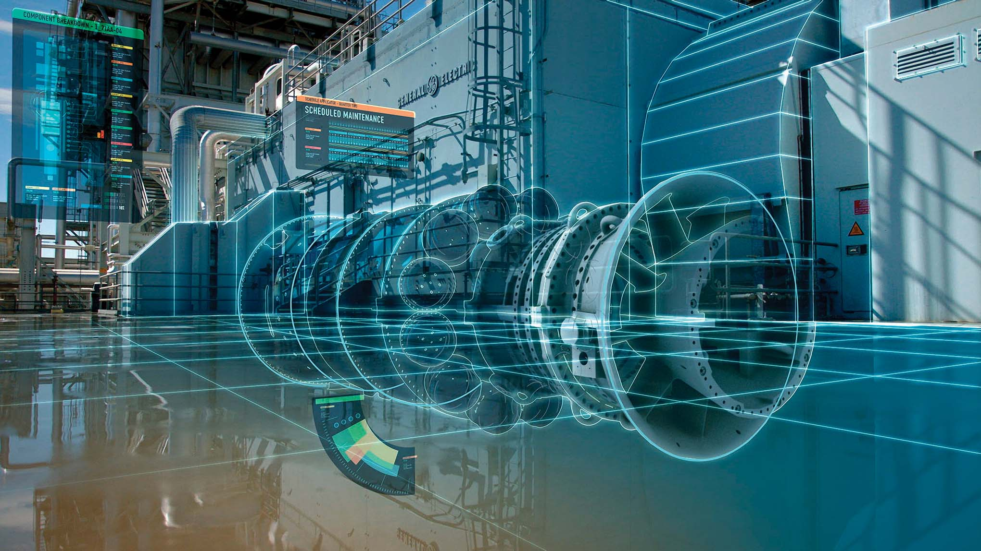
Основные задачи трехмерного проектирования
Создание трехмерной модели изделия
Трехмерная модель изделия – неотъемлемый элемент разработки в современном мире
Изготовление по трехмерным моделям в рамках Индустрии 4.0
Отсутствие необходимости бумажного носителя информации для изготовления
Математическое моделирование на основе трехмерных моделей
Расчеты на прочность, стойкость в внешним нагрузкам, расчет траектории потока и т.п.
Создание цифрового двойника
Цифровая копия физического объекта или процесса, помогающая оптимизировать эффективность бизнеса
Интерактивное руководство
Доступное интерактивное руководство по ремонтным работам (аналог руководства по эксплуатации) для замены, настройки и прочим проводимым работам.
Notes:
При рассмотрении математического моделирования хочется несколько слов сказать о общих задачах трехмерного проектирования. Основными задачами трехмерного проектирования являются:
1. Создание полных трехмерных моделей изделий
2. На основании трехмерных моделей и данных по характеристикам материалов проводятся расчеты на прочность, стойкость к внешним воздействующим факторам, рассчитываются траектории движения потока среды и т.д.
3. На основании трехмерных моделей в рамках Индустрии 4.0 (прогнозируемое событие, массовое внедрение киберфизических систем в производство) возможно производство без бумажного носителя, только на основании трехмерной модели
4. Трехмерные модели позволяют создать цифровой двойник изделия. Цифровой двойник это цифровая модель, которая на основании информации с датчиков, накопленной информации позволяет симулировать поведения объекта в реальном времени.
5. Также трехмерные модели позволяют создавать интерактивное руководство, инструкций по сборке, настройке оборудования. На видео представлен пример части интерактивного руководства по сборке-

Slide 3
Основные задачи компьютерного математического моделирования
Моделирование в задачах по оптимизации, модернизации конструкции
При оптимизации или модернизации существующих устройств необходимо провести минимальное количество доработки конструкции с максимальным качеством полученных характеристик деталей, получить оптимальное направление движения потока (отсутствие застойных зон и зон с повышенной турбулентностью)
Моделирование на этапе эскизного проектирования
При разработке новых устройств и их составных частей необходимо уже на этапе эскизного моделирования в САПР провести оптимизацию конструкций, сосудов, трактов и т.п. с целью повышения механических характеристик изделий, снижения количества застойных зон и областей с повышенной турбулентностью потока.
Notes:
Основные задачи моделирования можно условно разделить по объему проводимых исследований. При постановке задачи на оптимизацию конструкции мы имеем ряд ограничений (размеры, масса, форма и т.п.), При модернизации либо новой разработке ограничений уже меньше. Основными задачами я бы выделил оптимальную геометрию изделий (в случае моделирования процессов в измерительной камере), которая заключается в минимальном количестве застойных зон. Потом механическая прочность, стойкость к внешним воздействующим факторам.

Slide 4
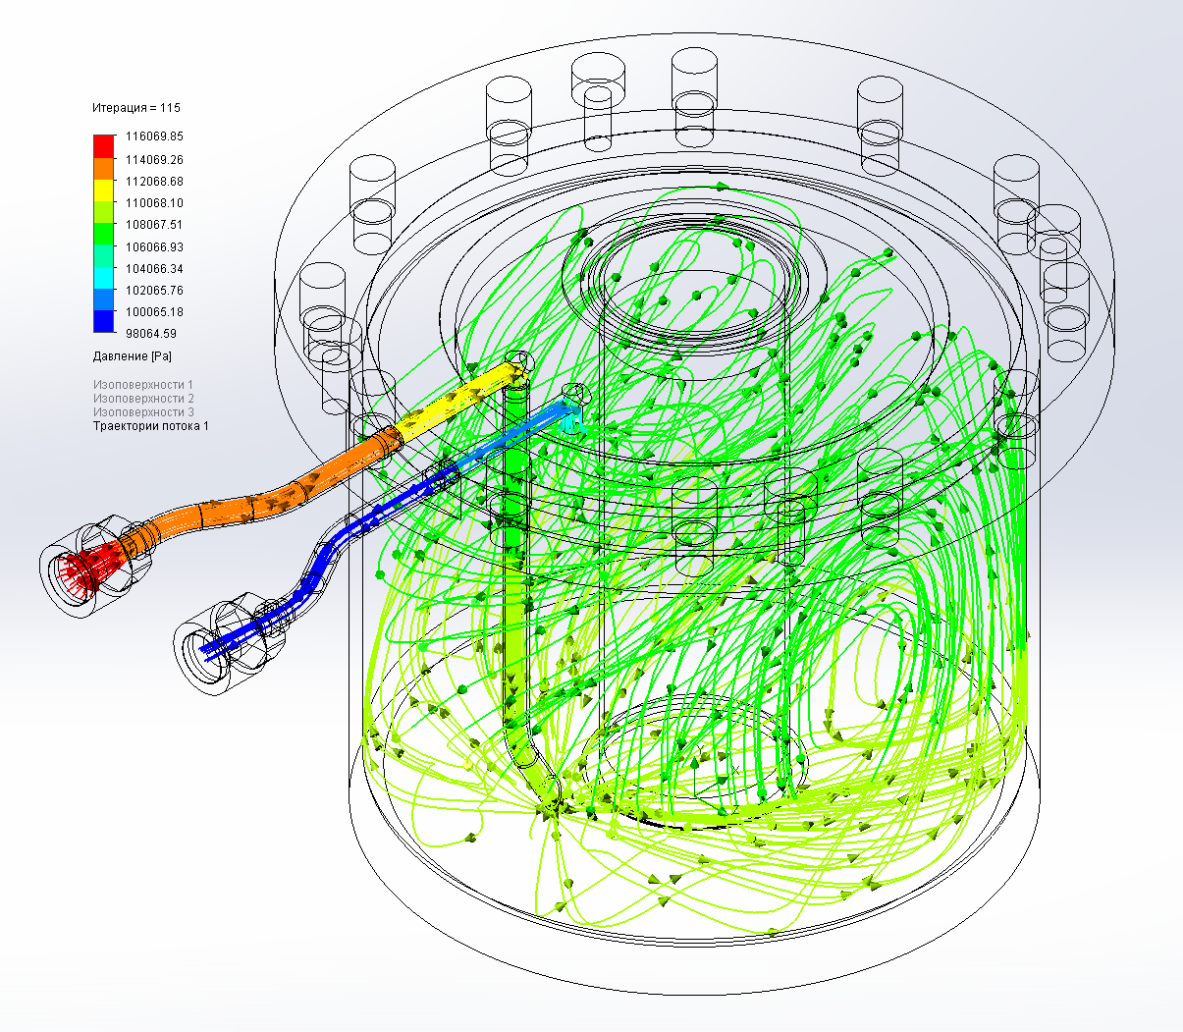
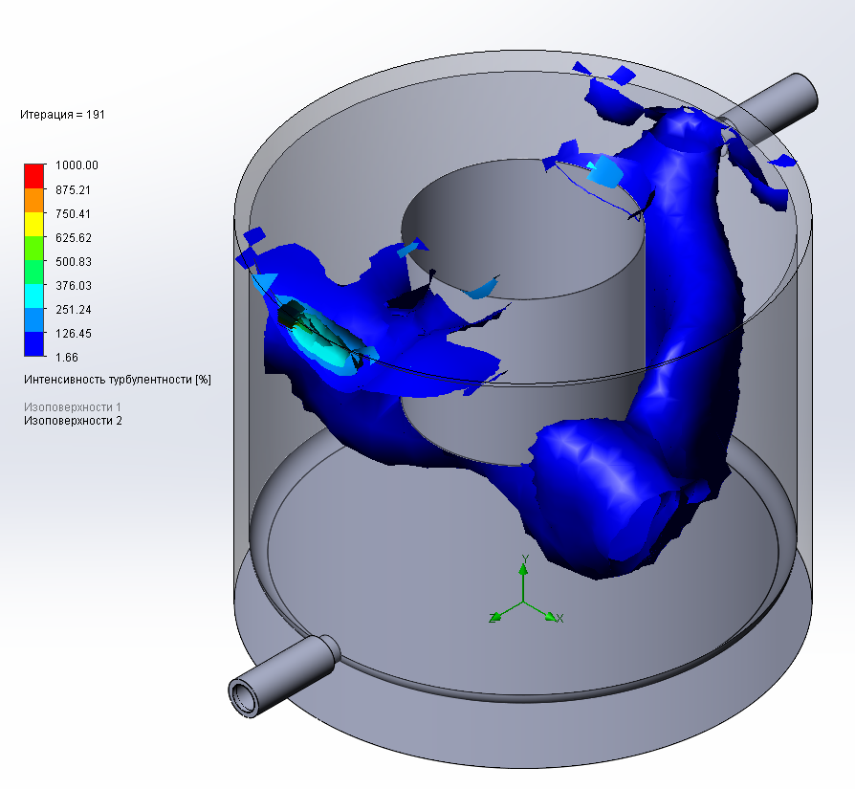
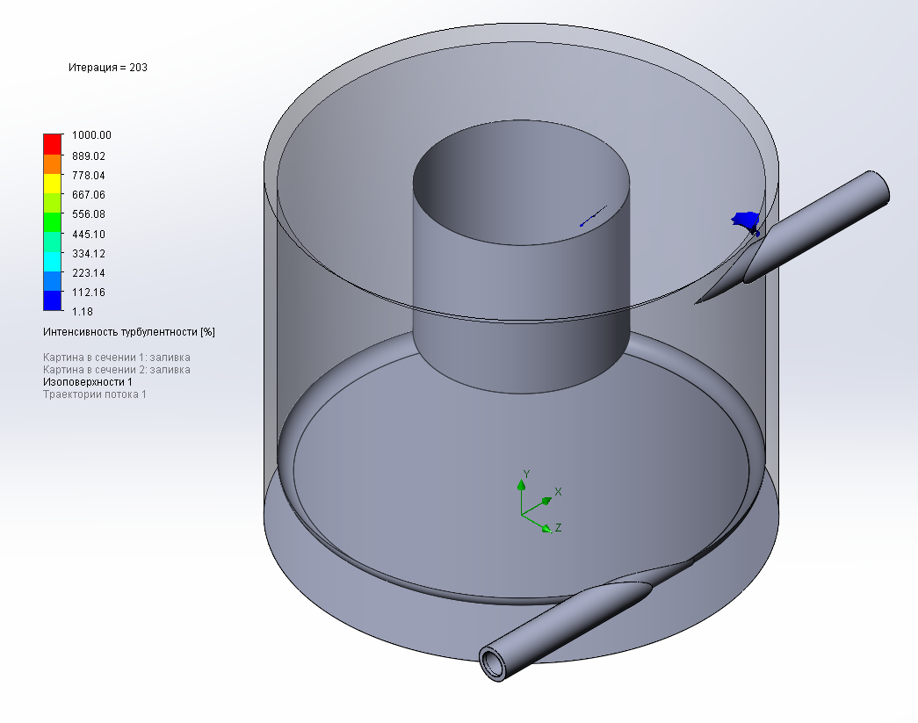
Обоснование использования моделирования потока среды
На основании исходных данных для проектирования и накопленного опыта эксплуатации проведение математических расчетов обосновано для достижения целей:
Оптимизация геометрии измерительной камеры
Снижения количества застойных зон
Исключения скапливания осадка в объеме сосуда
Notes:
В качестве обоснований для использования в работе компьютерного математического моделирования хочется сказать, что исходя из получаемых исходных данных на разработку, по результатам накопленного опыта эксплуатации проведение подобных работ необходимо для того, чтобы максимально оптимизировать геометрию измерительной камеры. В первую очередь это связано с тем, что чем более ламинарный поток будет проходить в детектируемом объеме – тем меньше будет погрешностей измерений блоков детектирования. Другая, не менее важная цель проведения расчетов – сократить количество застойных зон. Мест, где будет накапливать осадок (который так или иначе присутствует в исследуемых объемах), оксиды. Все эти примеси, скапливаясь, создают дополнительное фоновое излучение, которое снижает порог измерений.

Slide 5
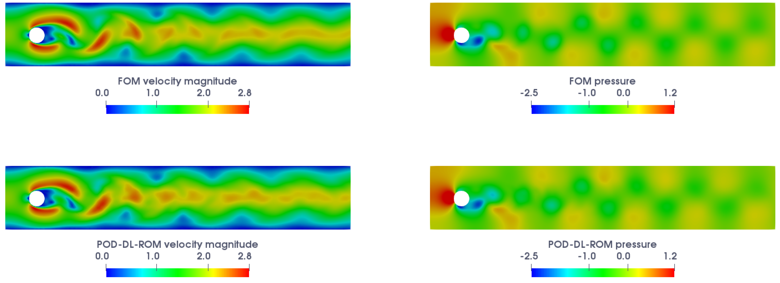
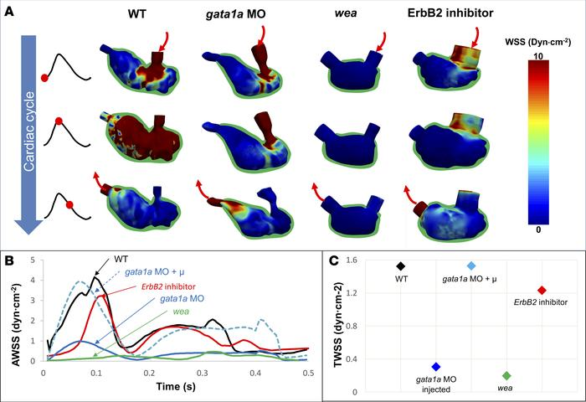
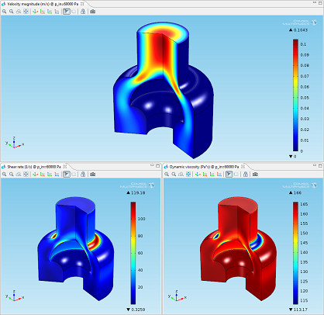
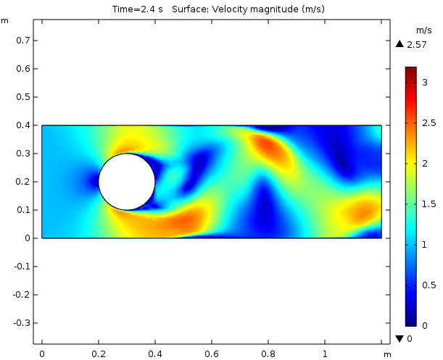
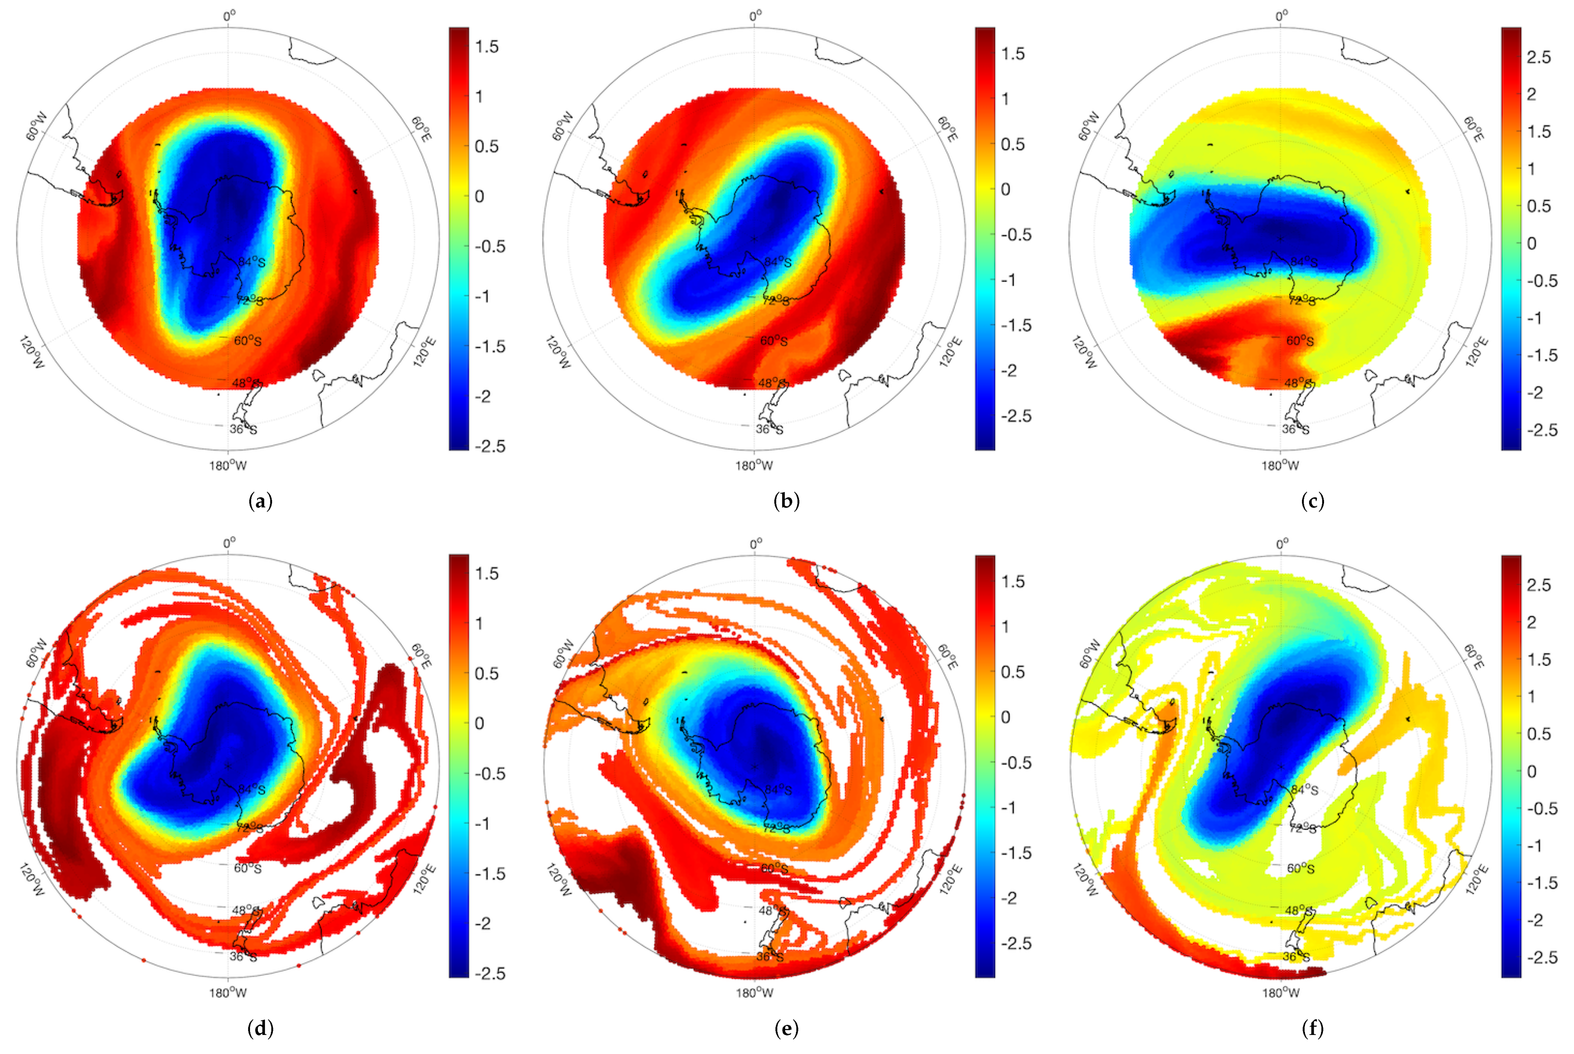
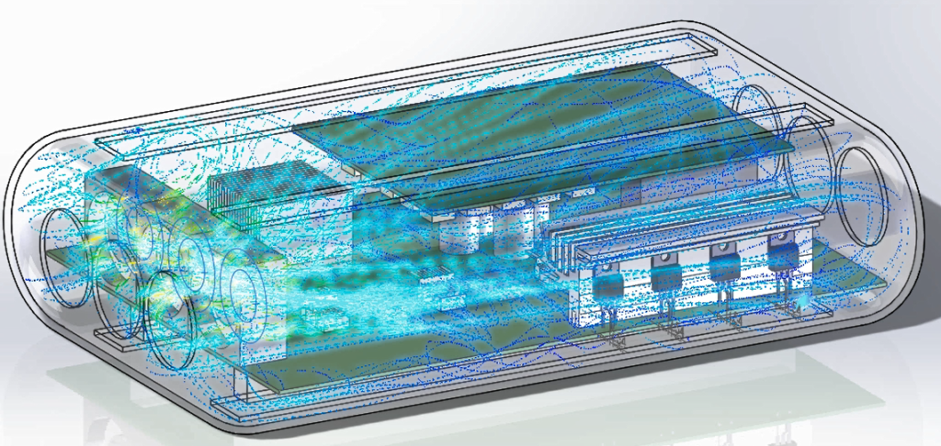
Условное деление гидрогазодинамических расчетов по временному фактору
Статический (static simulation)
Нестационарный (time-dependent simulation)
Notes:
Сейчас возможно проводить расчет течения среды (газ или жидкость) в стационарном и нестационарном режимах. Стационарный режим – режим работы (течения среды) в устоявшемся состоянии, т.е. состояние среды по прошествии времени. Такой режим еще называют статическим. Он дает представление о расположении застойных зон, скорости, давлении, расход потока и многие другие параметры. Стационарный расчет важен при инженерном анализе не только в случае течения среды, но и используется в прочностном, тепловом расчете. Но наш мир не совершенен, все процессы развиваются во времени и порой это время достаточно продолжительно, чтобы не учитывать его влияние. Расчеты, учитывающие изменение параметров во времени – называют нестационарными. В механических расчетах (так я буду называть прочностные, тепловые и т.п. расчеты) отсутствие учета динамического воздействия приводит к печальным последствиям. Это и усталостные, сейсмические разрушения и др. В гидрогазодинамических расчетах учет влияния динамики процесса может существенно повлиять на конструирование устройств в целом.

Slide 6
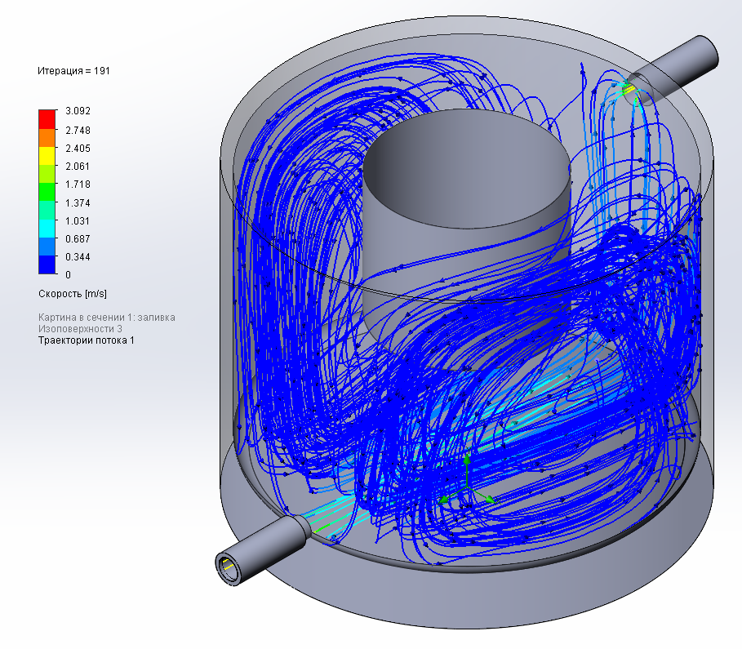
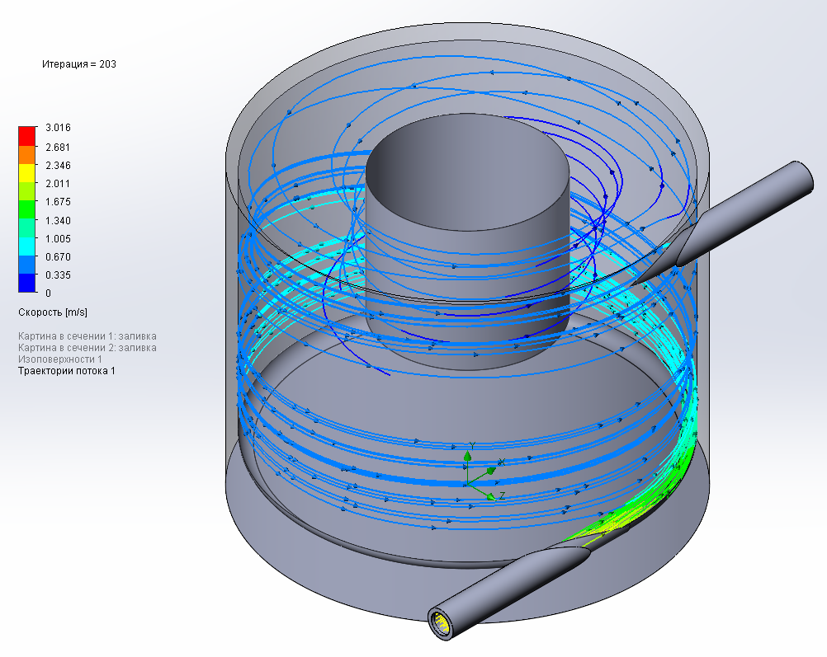
Проектирования измерительной камеры блока детектирования
Сравнение результатов моделирования расположения патрубков при статическом анализе
Notes:
Для примера использования и влияния на процесс конструирования инженерных расчетов рассмотрим процесс конструирования измерительной камеры блока детектирования. Наша задача – спроектировать сосуд оптимальной формы, поток в котором будет вносить наименьшее влияние в физику измерения излучения. Рабочая среда – вода.
Из поставленных условий создадим сосуд заданного объема. Сосуд представляет собой цилиндр определенной высоты и диаметра. В центре цилиндра сверху располагается стакан для размещения в нем блока детектирования. Для входа и выхода среды разместим два патрубка. Но в каком месте их установить, чтобы обеспечить наиболее равномерный поток? Нам поможет статический анализ. Рассмотрим несколько вариантов расположения патрубков. Для сокращения времени анализа возьмем два случая размещения патрубков. Первый вариант – радиальный. Вход и выход располагаются в плоскости оси симметрии цилиндра. Второй вариант – касательное расположение. По результатам расчета видно, что наиболее равномерный поток получается при касательном расположении патрубков.

Slide 7
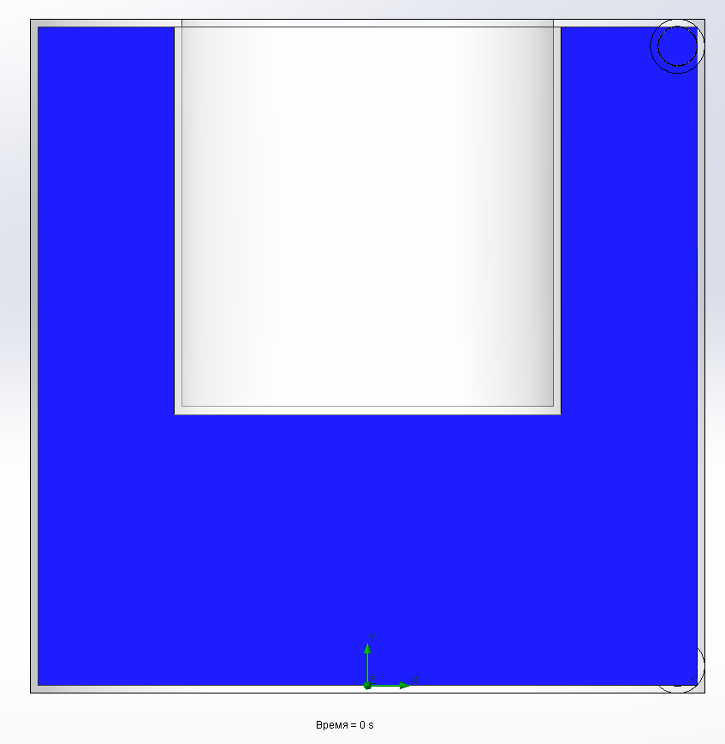
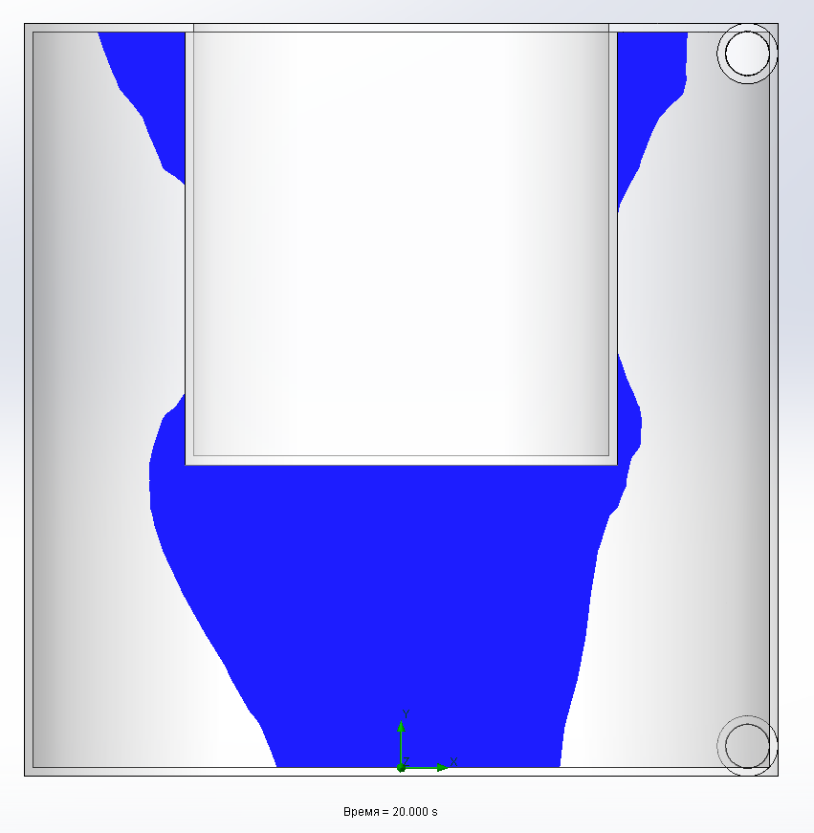
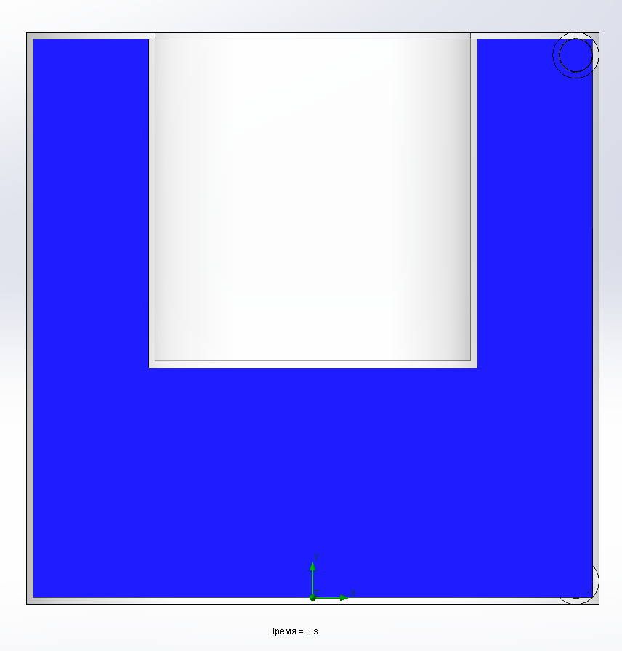
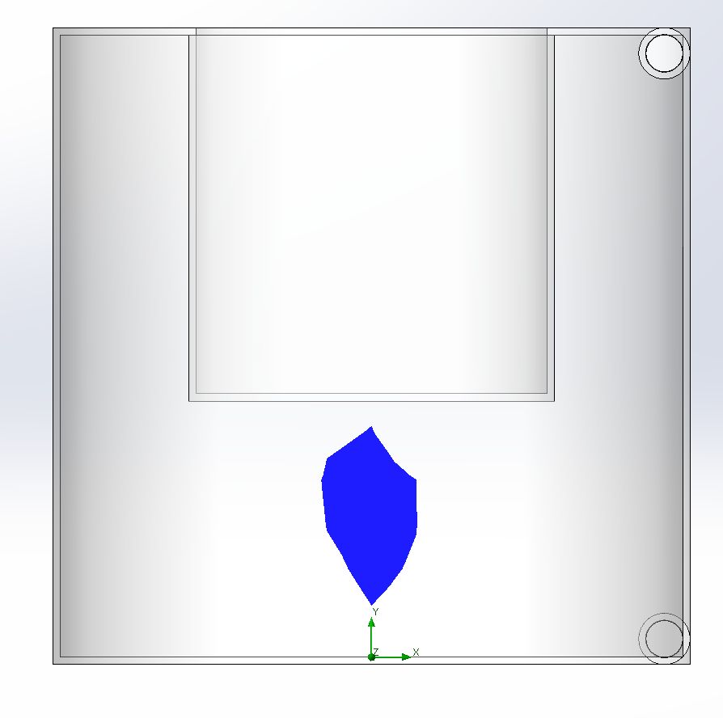
Нестационарный расчет заполнения камеры блока детектирования
20 s
20 s
15 s
15 s
Notes:
Все процессы изменяются во времени. И наш сосуд когда то был пустым… Как быть с заполняемостью самого сосуда в самом начале работы? Воздух же от туда необходимо. Вот для таких случаев и используется нестационарный расчет. Как видно, по прошествии 20 секунд при заполнении сосуда сверху воздух все еще остается в сосуде. Понимая, что оставшийся воздух будет сложно и долго выталкивать из сосуда потоком жидкости, считаем, что он там и остается (в грубом приближении). Уже по сечению видна разница по вытеснению воздуха из сосуда. Таким образом нестационарный расчет также необходимо применять при конструировании. Нельзя не учитывать тот факт, что помимо наличия воздуха в сосуде, который не лучшим образом влияет на точность измерений, необходимо также учитывать термическое воздействие среды на блок детектирования.

Slide 8
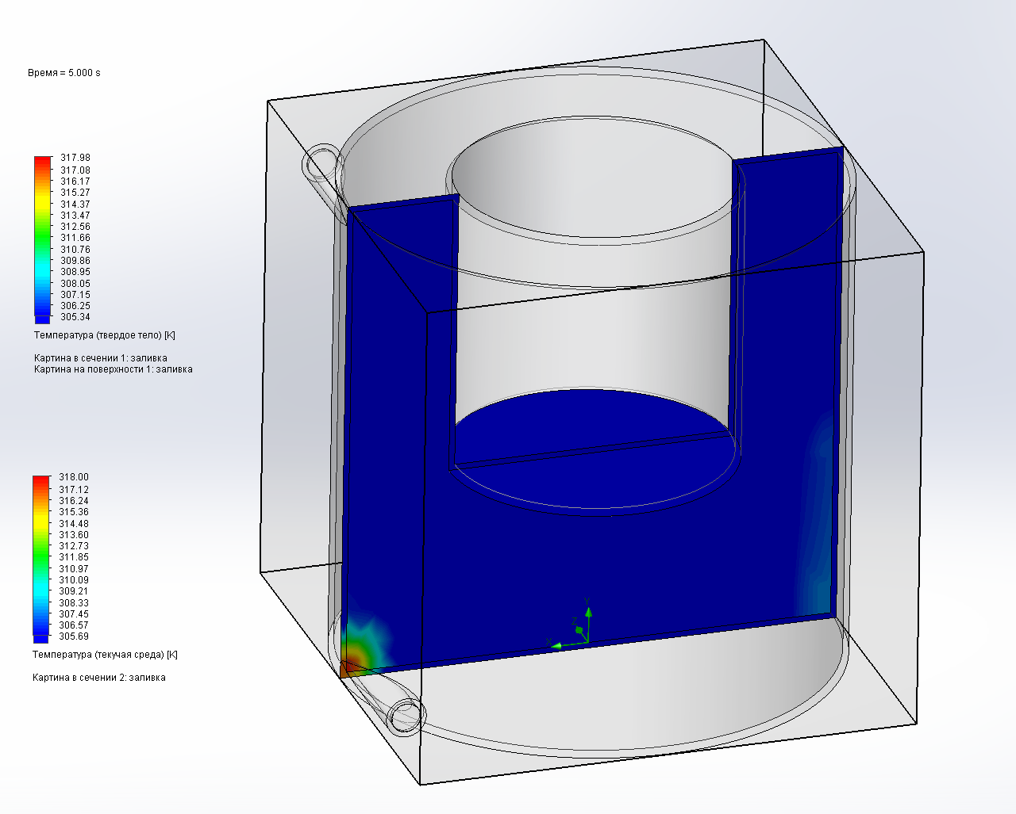
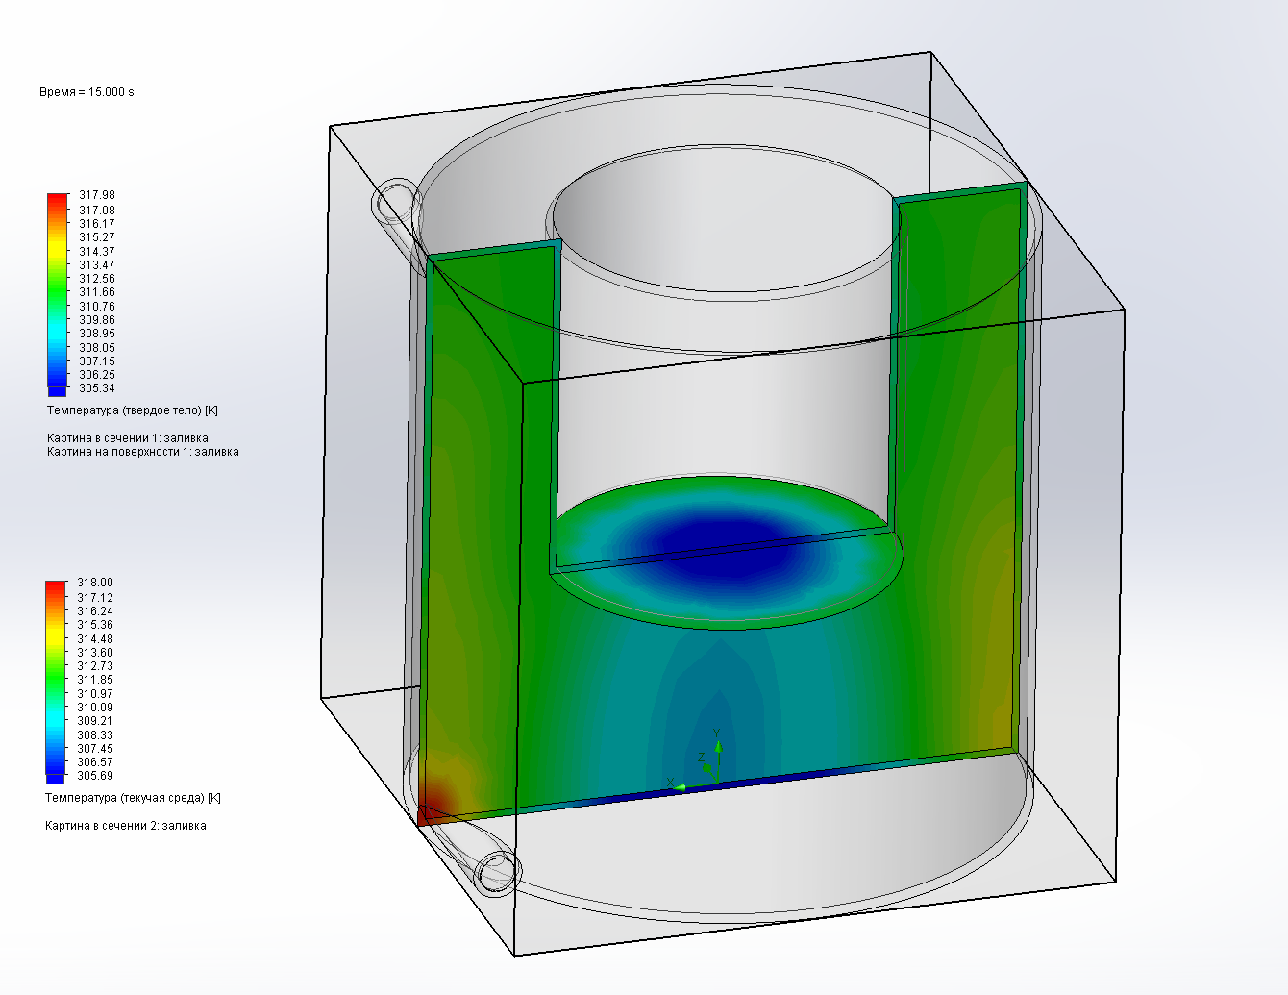
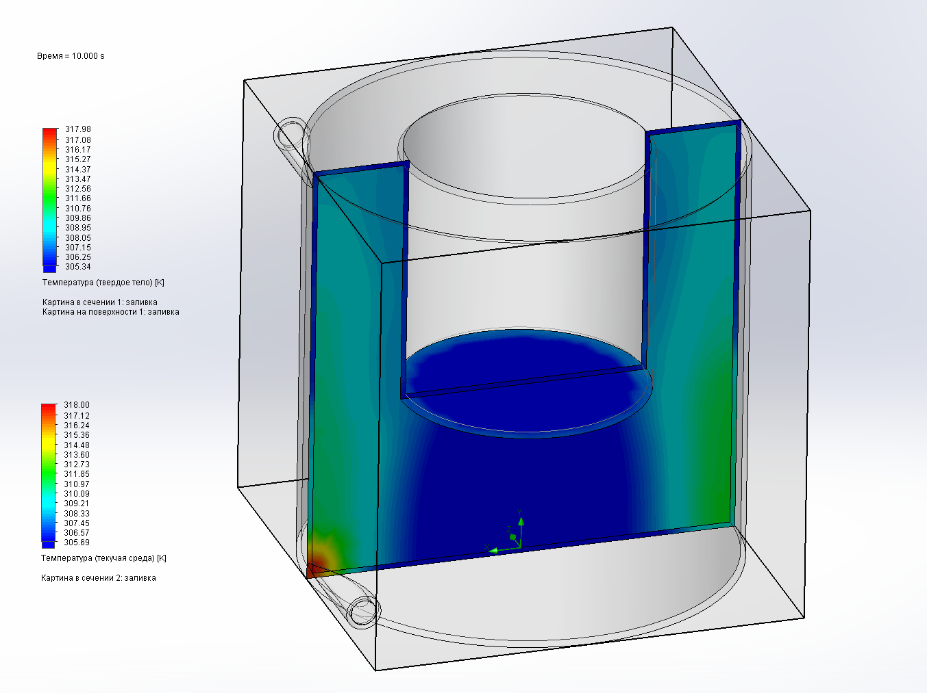
Нестационарный термический расчет
10 s
20 s
5 s
15 s
Notes:
Нестационарный термический расчет позволяет оценить температуру сосуда в интересующей области. Нас интересует какая температура будет в области размещения блока детектирования (центральная область сосуда), т.к. повышенная температура отрицательно влияет на работоспособность блока детектирования. Необходимо вводить температурную компенсацию в схему. С этой целью в схеме предусмотрен термодатчик для компенсации температурного воздействия.

Slide 9
Выводы по результатам нестационарного расчета
Подача пробы – снизу
Необходимо предусмотреть возможность промывки в обратном направлении
Внутренние поверхности не должны быть горизонтальными или вогнутыми
Notes:
Какие же выводы можно сделать по результатам проведенного нестационарного расчета?
Подачу пробы желательно организовать снизу вверх для вытеснения воздуха. По результатам стационарного расчета мы убедились, что наиболее оптимальное расположение патрубков – по касательной к цилиндрической поверхности.
При организации подачи снизу необходимо предусмотреть в гидравлической схеме возможность промывки камеры блока детектирования в обратном направлении с организацией слива.
Дно стакана, в котором размещается блок детектирования, должно быть выпуклым для того, чтобы под ним не скапливался воздух при любом расположении вводного патрубка.

Slide 10
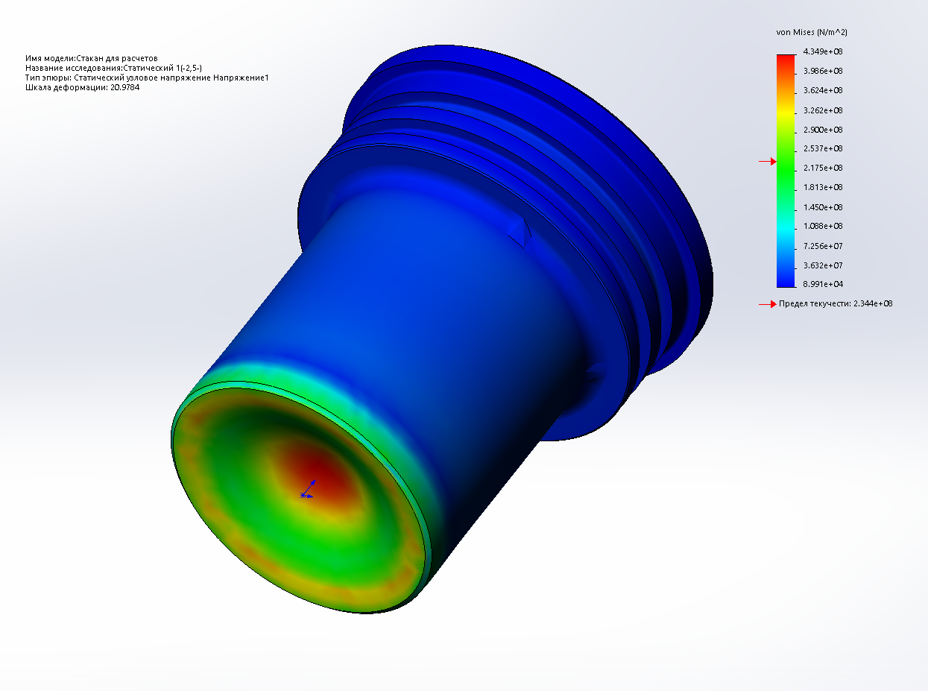
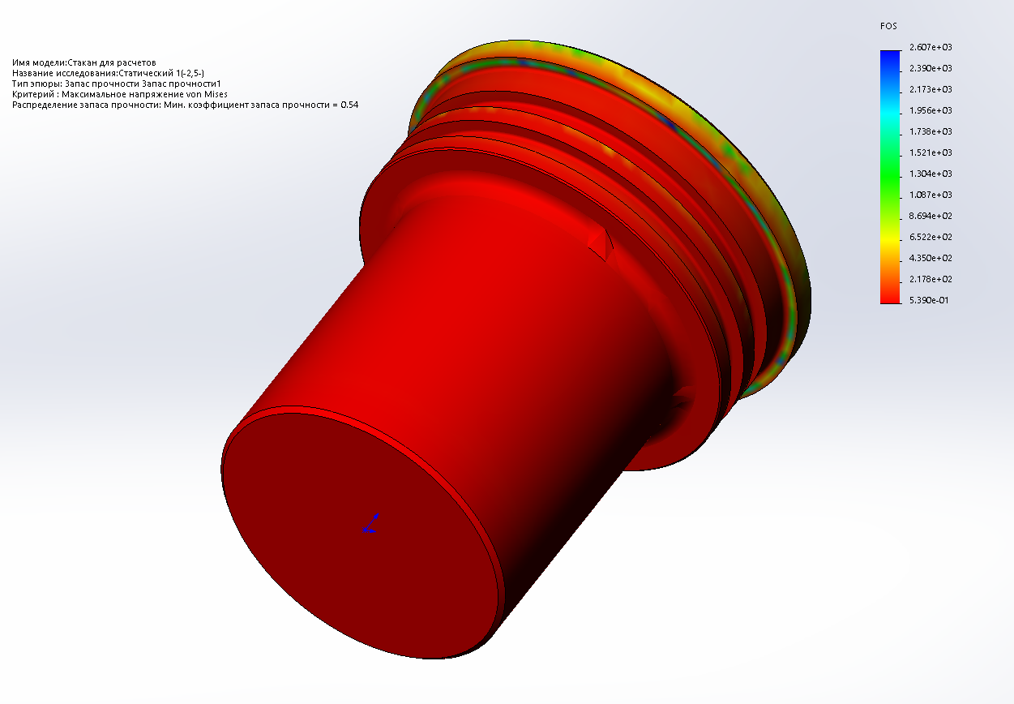
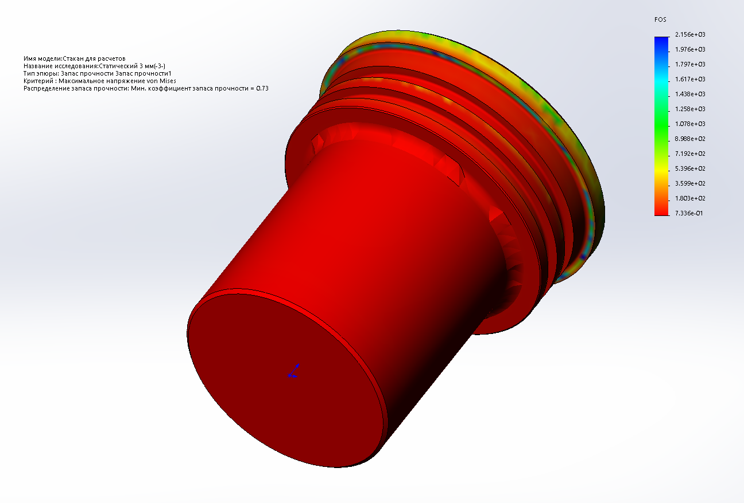
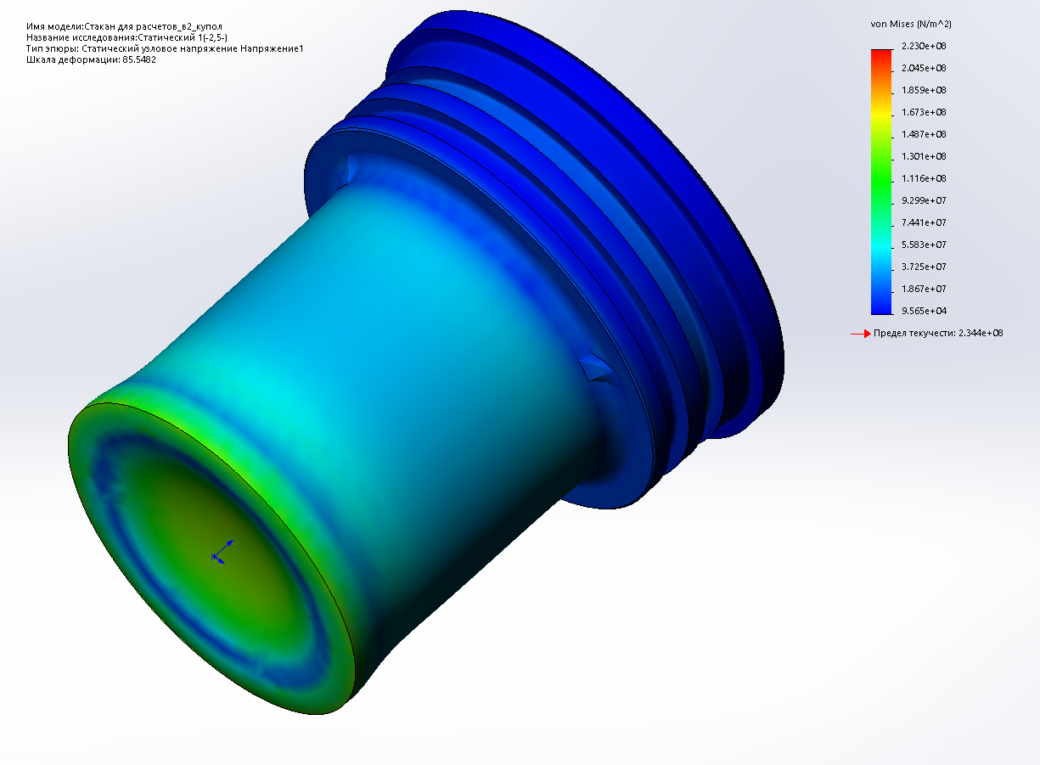
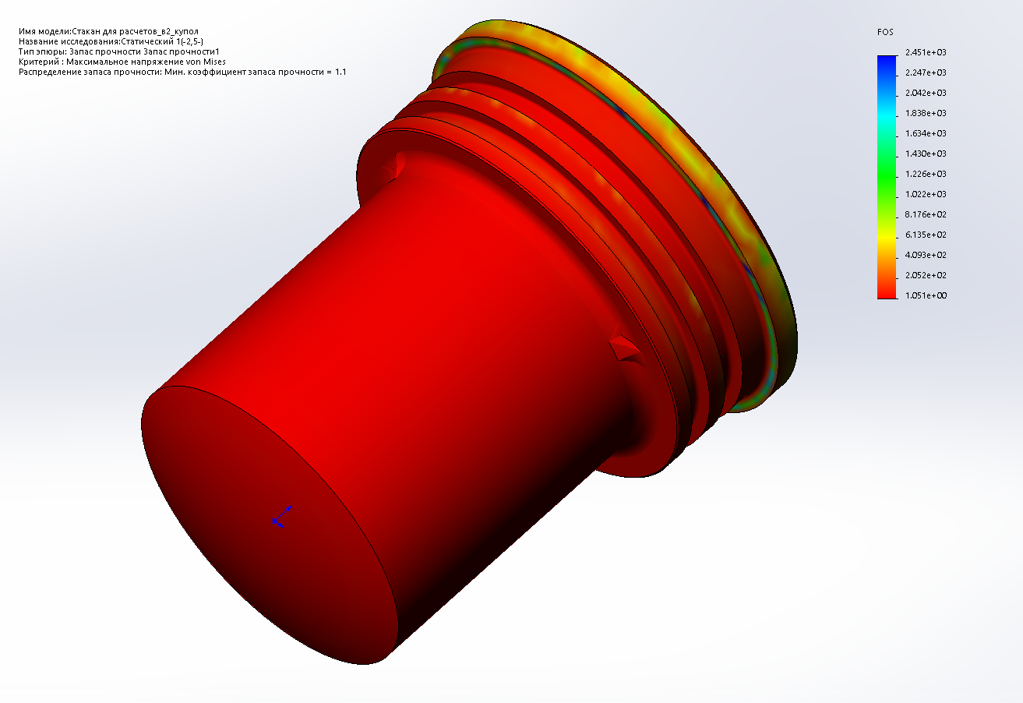
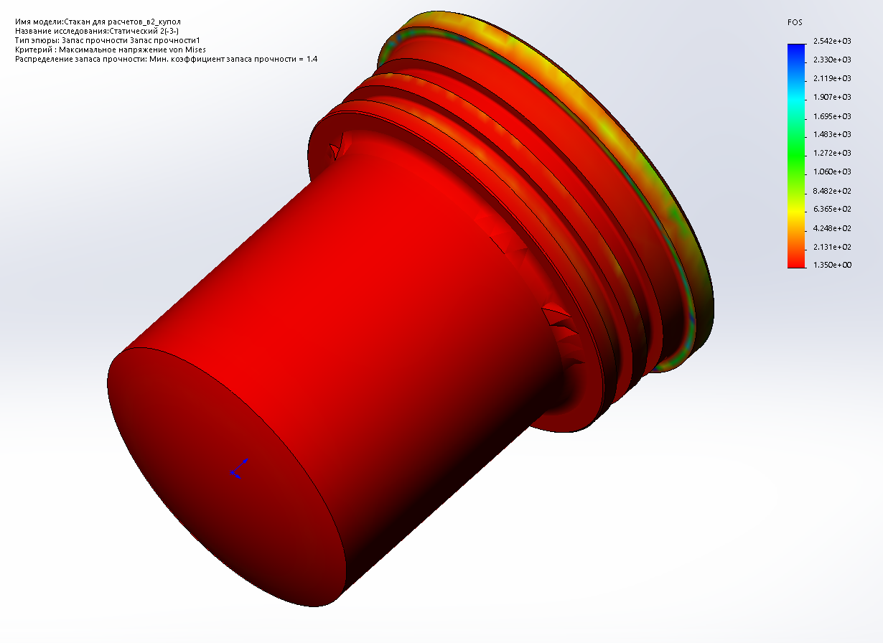
Прочностной расчет внутреннего стакана камеры блока детектирования
Превышен предел
текучести для материала
0,54
0,73
Плоское дно
Невозможность применения ввиду коэффициента запаса прочности 0,54 для толщины стенки 3 мм
2,5 мм
3,0 мм
Выпуклое дно (R150мм)
Возможность уменьшить толщину стенки
Допустимые
напряжения
1,1
1,4
Запас прочности
Notes:
В дополнение к обоснованию выпуклого дна внутреннего стакана – проведен анализ необходимой толщины стенки. И при толщине стенки дна 2,5 мм – плоское дне не выдерживает давления в 25 атм. (что заложено техническим заданием на камеру), и даже при увеличении толщины стенки до 3 мм мы по прежнему не получаем запаса прочности больше единицы. Однако при выполнении дна выпуклой конфигурации (внутренний радиус 150 мм при внутреннем диаметре самого стакана порядка 90 мм) – уже на толщине 2,5 мм удается получить запас прочности больше единицы. Уменьшение толщины стенки стакана позволяет повысить чувствительность блока детектирования.

Slide 11
Благодарю за внимание! Королев Алексей Андреевич АО «СНИИП», Конструкторский отдел

Slide 12
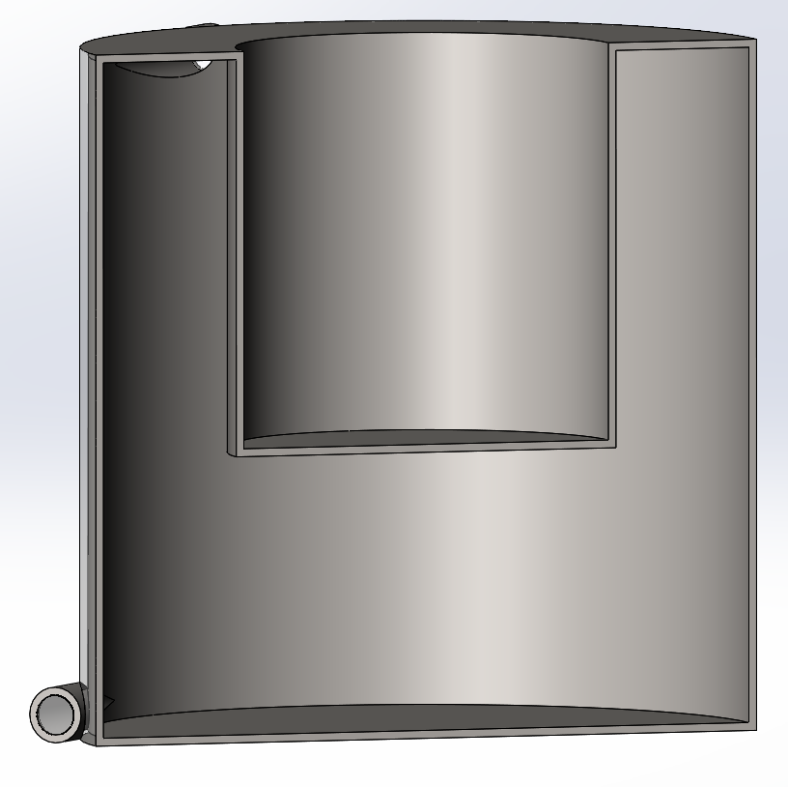
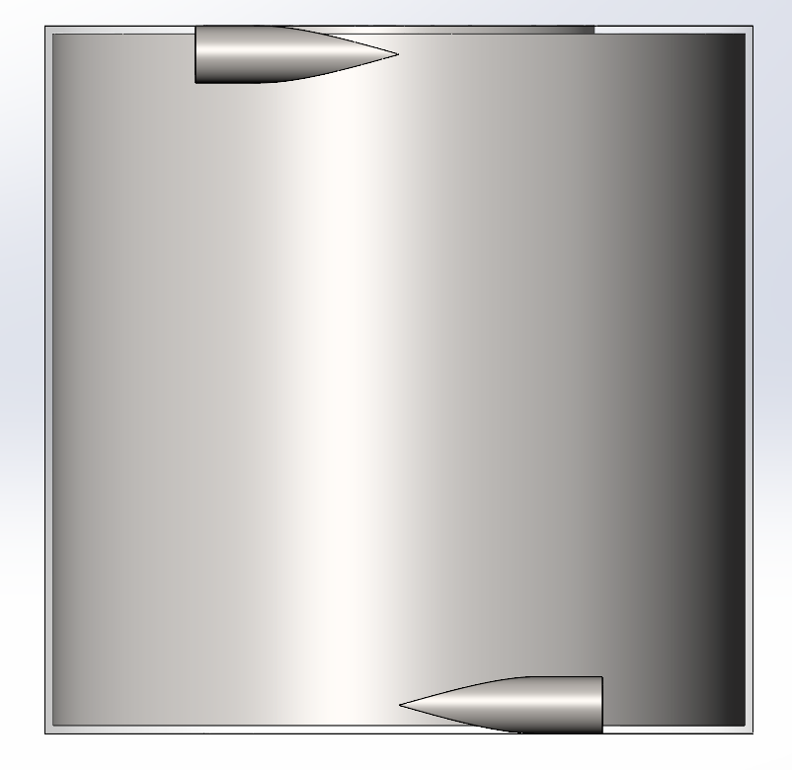
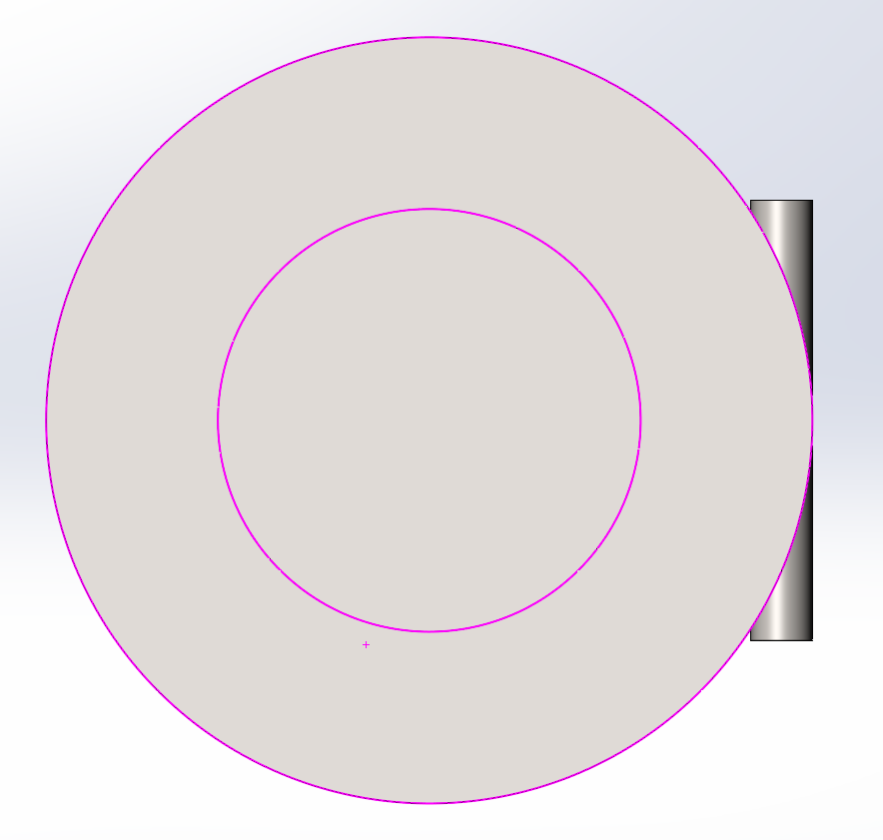
Приложение

